Slide 1



全国实盘课系列———
老美加息
大A吸钱
经传投研
张明科
课程日期
2023/3/23
执业编号
A1120619100001

Slide 2
盘面环境

Slide 3
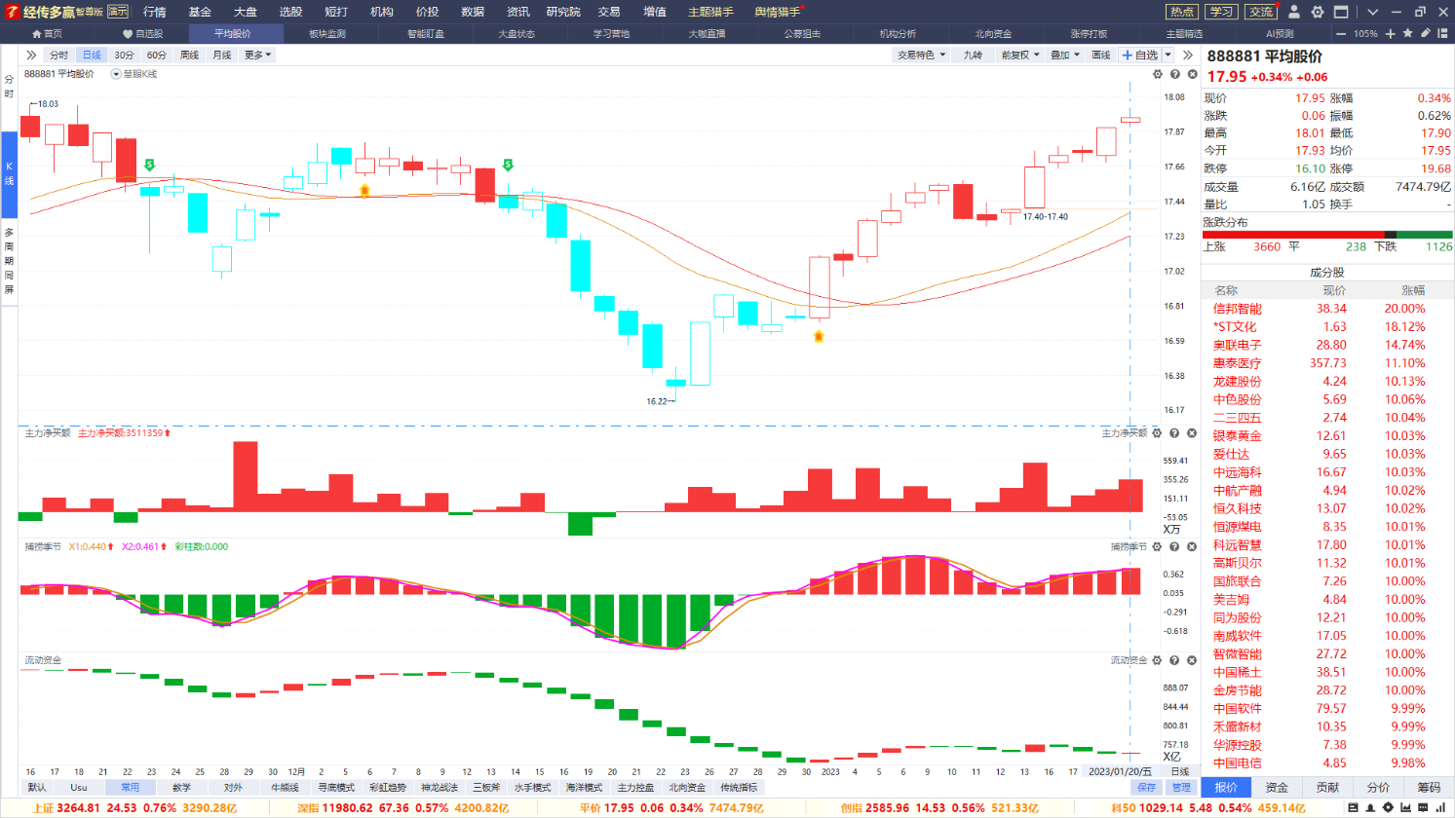
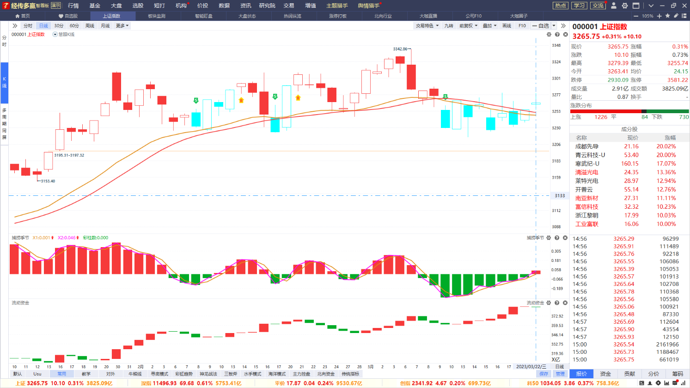
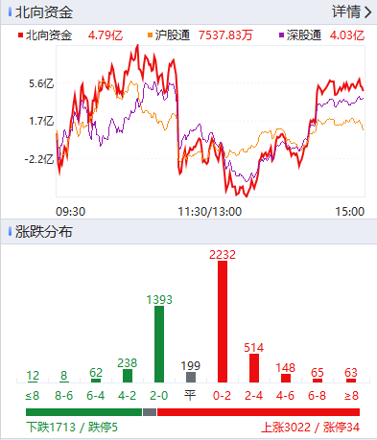
大盘-情绪和仓位的判断
支撑压力：支撑位3200，压力位为辅助线，有机会再冲3300，然后盘整；
资金量能：两市9530亿，增量，总体的量能持续度较好，短线中线操作有较好的机会延续度；
节奏：周四进入金叉后期，也随时面临冲击3300的压力，此阶段不再加仓进攻，随时等待死叉减仓。
积极关注北向行业净买额3天＞0，且在辅助线上的方向：
传媒娱乐、电子制造、机械设备、建筑装饰、国防军工
Notes:
2022年以来居民储蓄率大幅上升，截至2022上半年，居民储蓄率达36%，较年初提升5个百分点

Slide 4
两会精读（3-21实盘）
序号 | 两会内容 | 经传投研解读
1 | 如何应对外部不确定性？ 宁愿一个方面都不领先，但所有方面都要自主可控，自立自强 | 国家强调“自主可控”，国企改革最容易入手
2 | 如何应对需求不足？ 政府投资、政策激励，减税、补贴、城市更新 | 注意城市更新，即在原来的基建上优化设施、添砖加瓦，是建筑装饰
3 | 如何应对预期不稳？ 加快传统企业和中小企业「数字化」转型 | 科技是第一生产力，凡是有利于“强国”的科技，都容易收到关注
来源：中国政府网

Slide 5
消息分析（3-23实盘）
序号 | 消息 | 经传投研解读
1 | 23日凌晨（北京时间），美联储宣布加息25点。鲍威尔称，年内降息并非预期，“如有必要，美联储将超预期加息”。 美股三大指数随机回吐日内涨幅，集体收跌。 | 25个加息点在预期之内，市场已提前反应，但鲍威尔的“超预期加息”无疑是预期之外的利空； 3月的美国银行倒闭的信心压力，以及高通胀水平，更易让国际资金瞄向我们A股。
2 | 上海市经信委副主任汤文侃表示，接下来，上海将围绕算力推动以下工作：一是推进算力网络建设；二是推广公共算力服务；三是开展产业标准研究；四是鼓励协同创新发展。 | 以AIGC、ChatGPT为代表的一些列人工智能、云计算热点，各地政府、公司（如中国电信加大算力投资）紧锣密鼓加入布局，热点依然大受市场资金关注。
消息来源：上海证券报

Slide 6
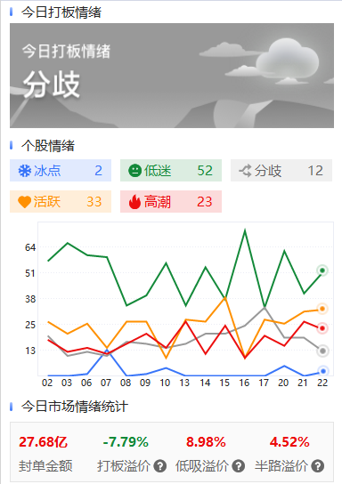
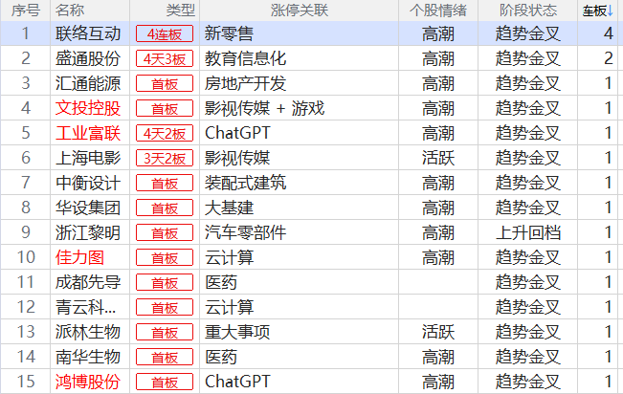
关注市场情绪及龙头方向
仍然是做低吸（涨停板后的开板、后续回落）更有前途
热点：新零售、云计算、光刻机、国产芯片、ChatGPT、国企改革，注意破位即阶段结束

Slide 7
节奏方向

Slide 8
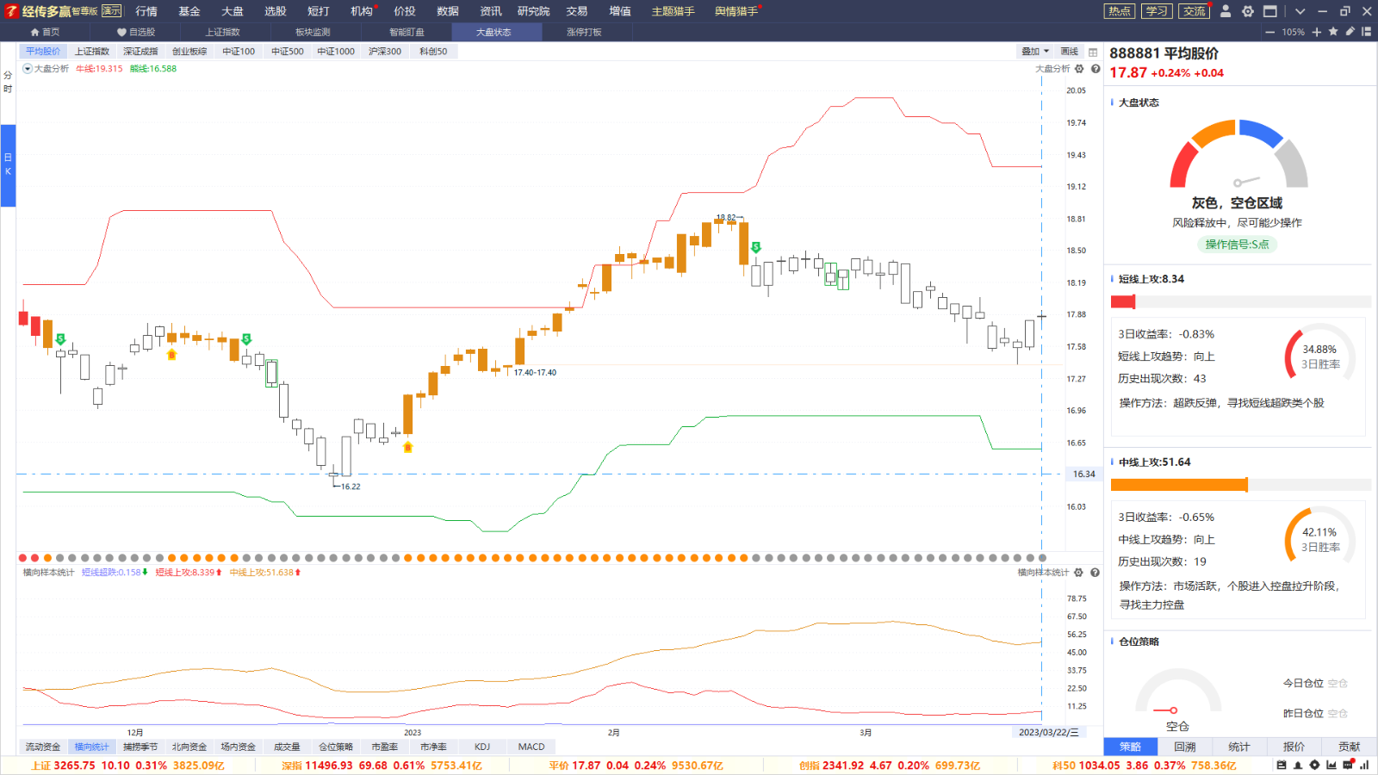
选股操作节奏
牛熊线走平，市场处震荡节奏
注意近半年来，中短线上攻形成的喇叭口越来越大，控盘效应越来越强

Slide 9
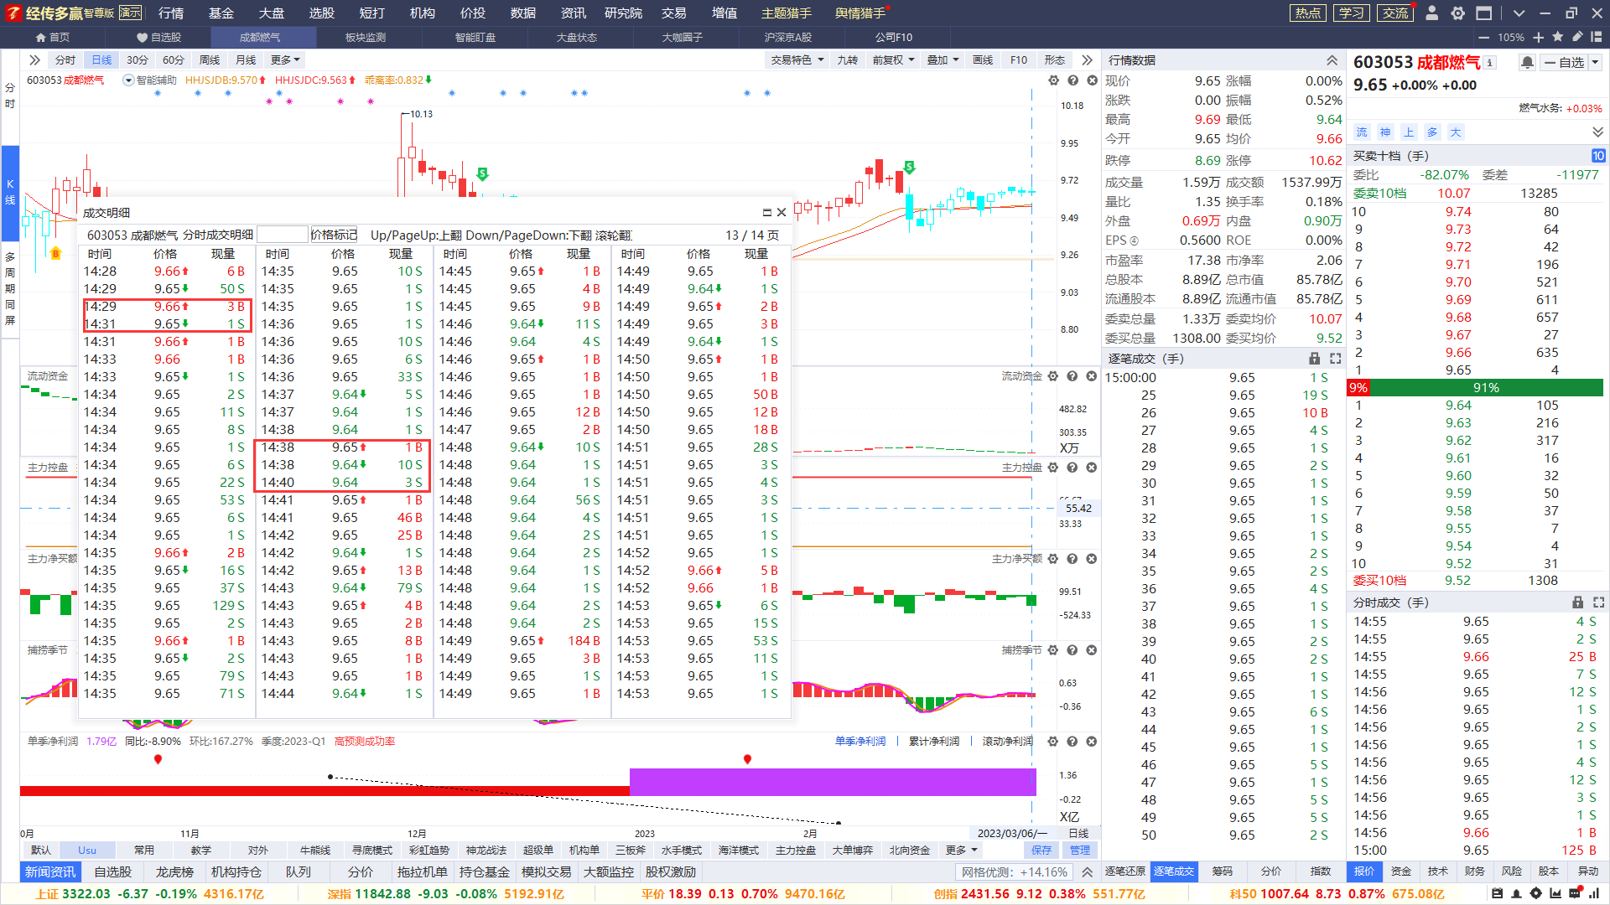
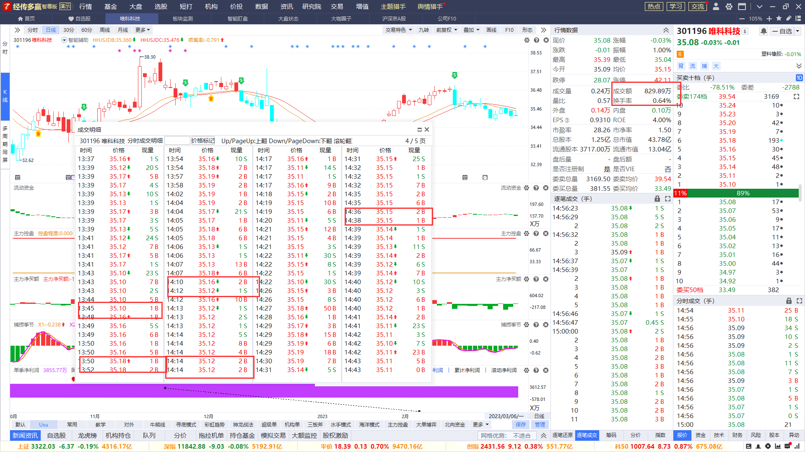
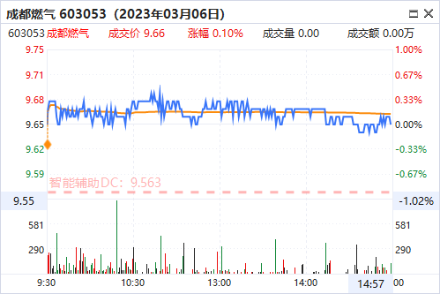
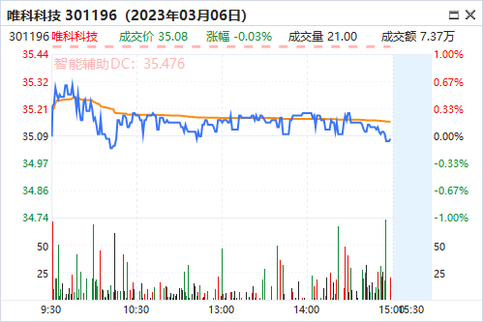
不做仙股（3-6实盘）
仙股特征1：盘子小（100亿以下）
2：成交额及换手率低（一两分钟没成交）
随着注册制+新股越来越多，北向资金风格影响
市场量能蛋糕有限，仙股会越来越无人问津，更难在此赚钱解套

Slide 10
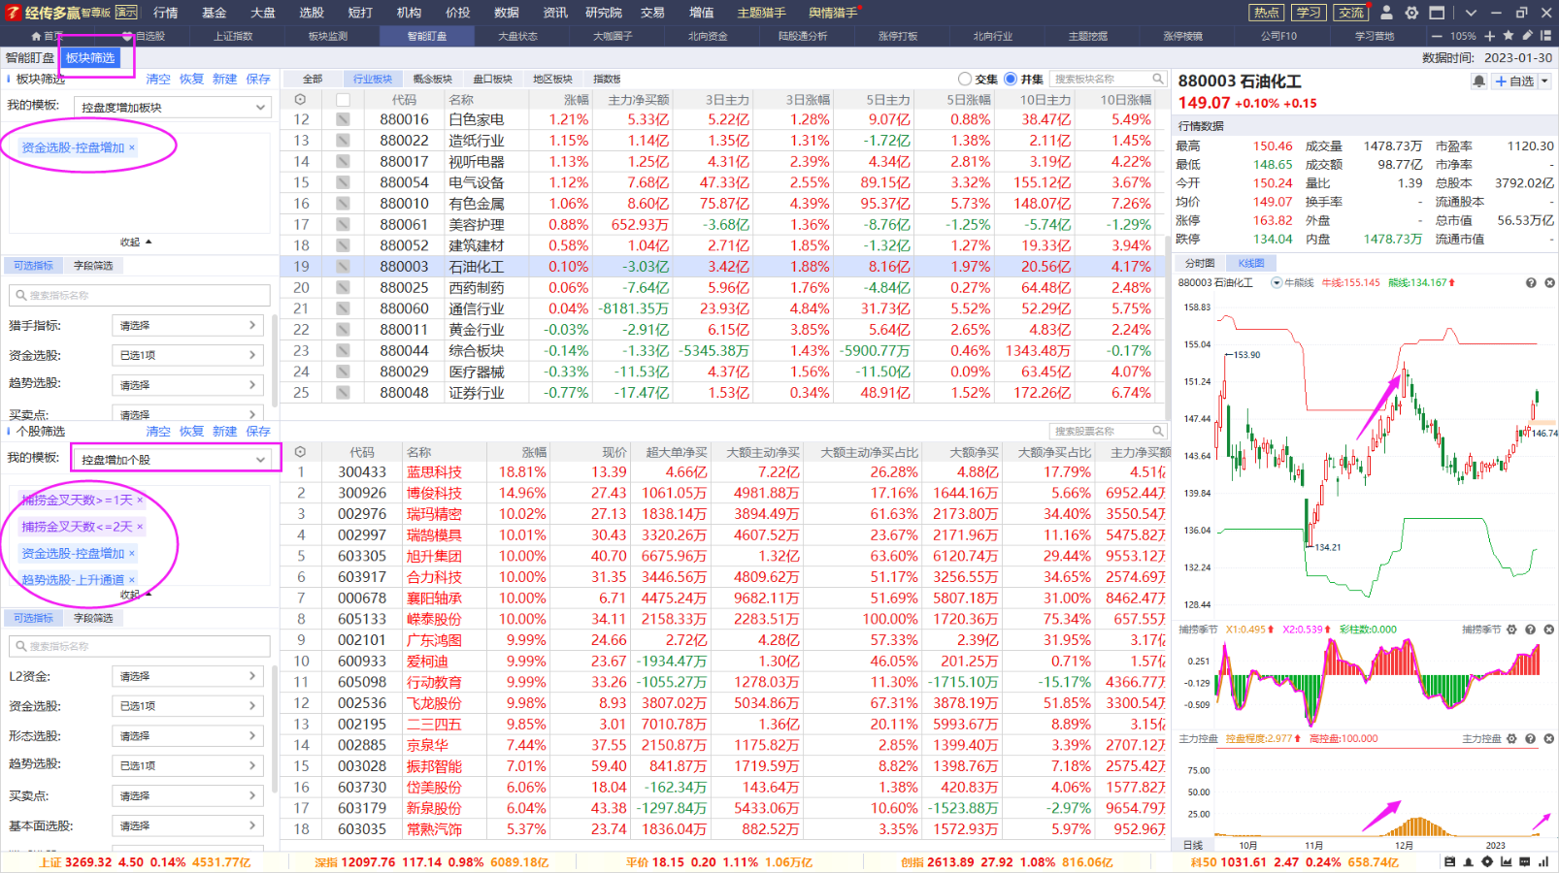
优先选择控盘增加标的
板块+个股
适合中线跟踪，短线波段（三板斧）操作

Slide 11
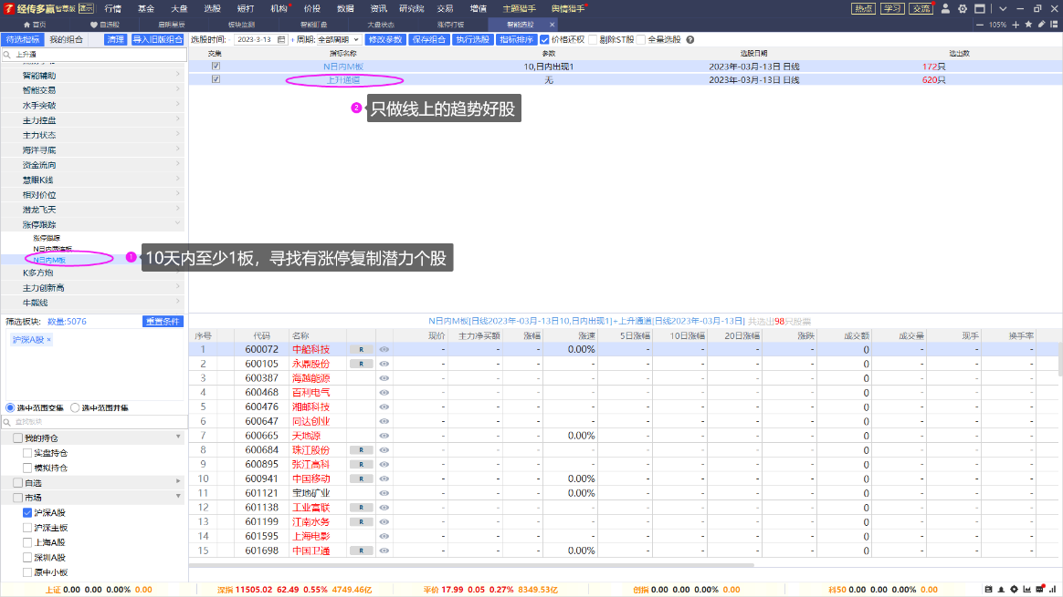
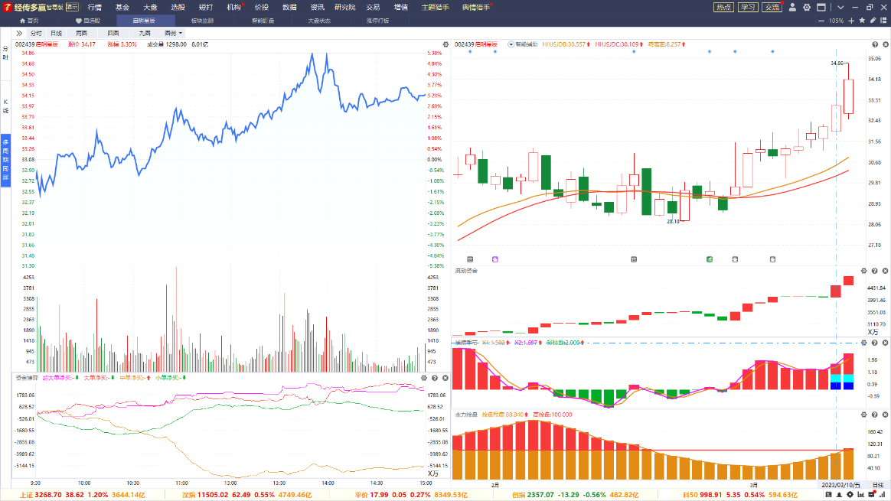
如何快速筛选强势模式个股？
智能选股
多周期同屏
熟悉指标和盈利模式，以及软件工具，增强选股择时能力

Slide 12
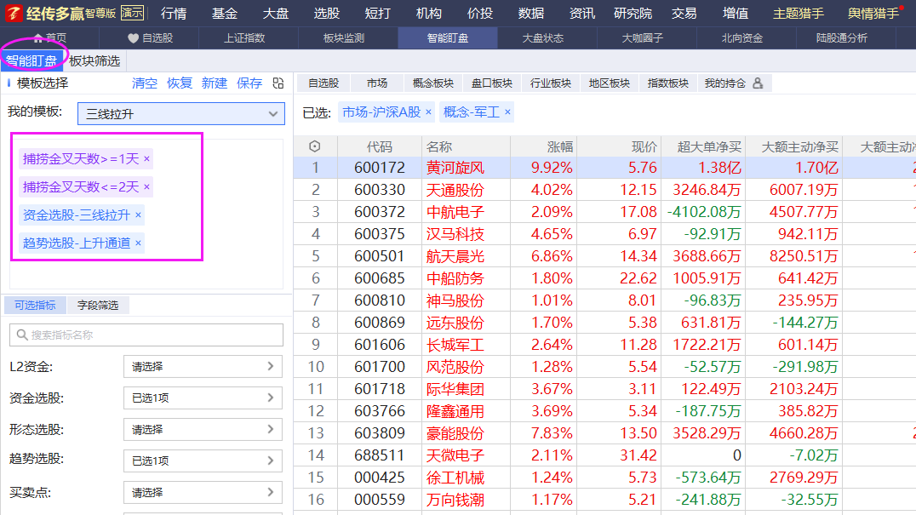
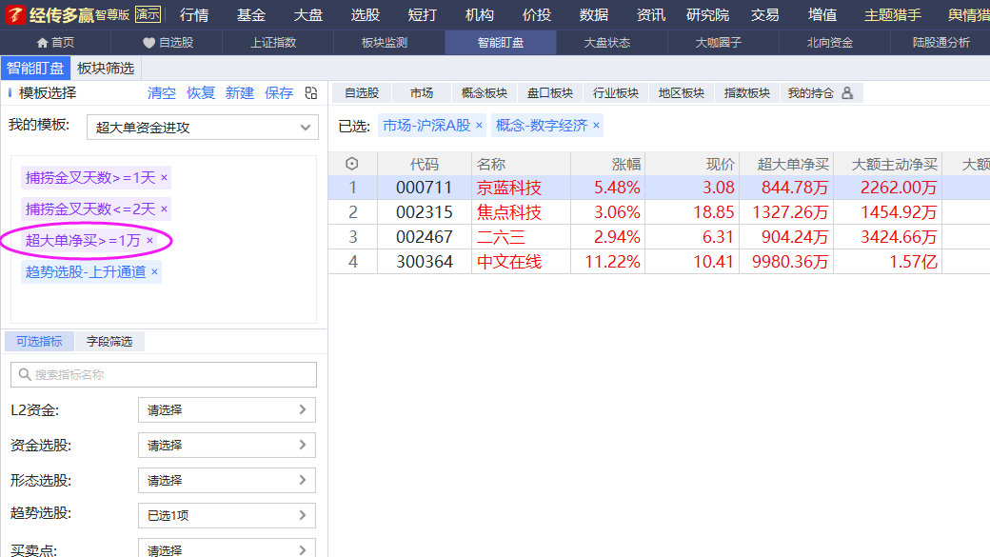
短线选股模式
L1选股
L2选股
上升通道（趋势）+三线拉升/超大单资金（资金）+金叉初期（买点）

Slide 13
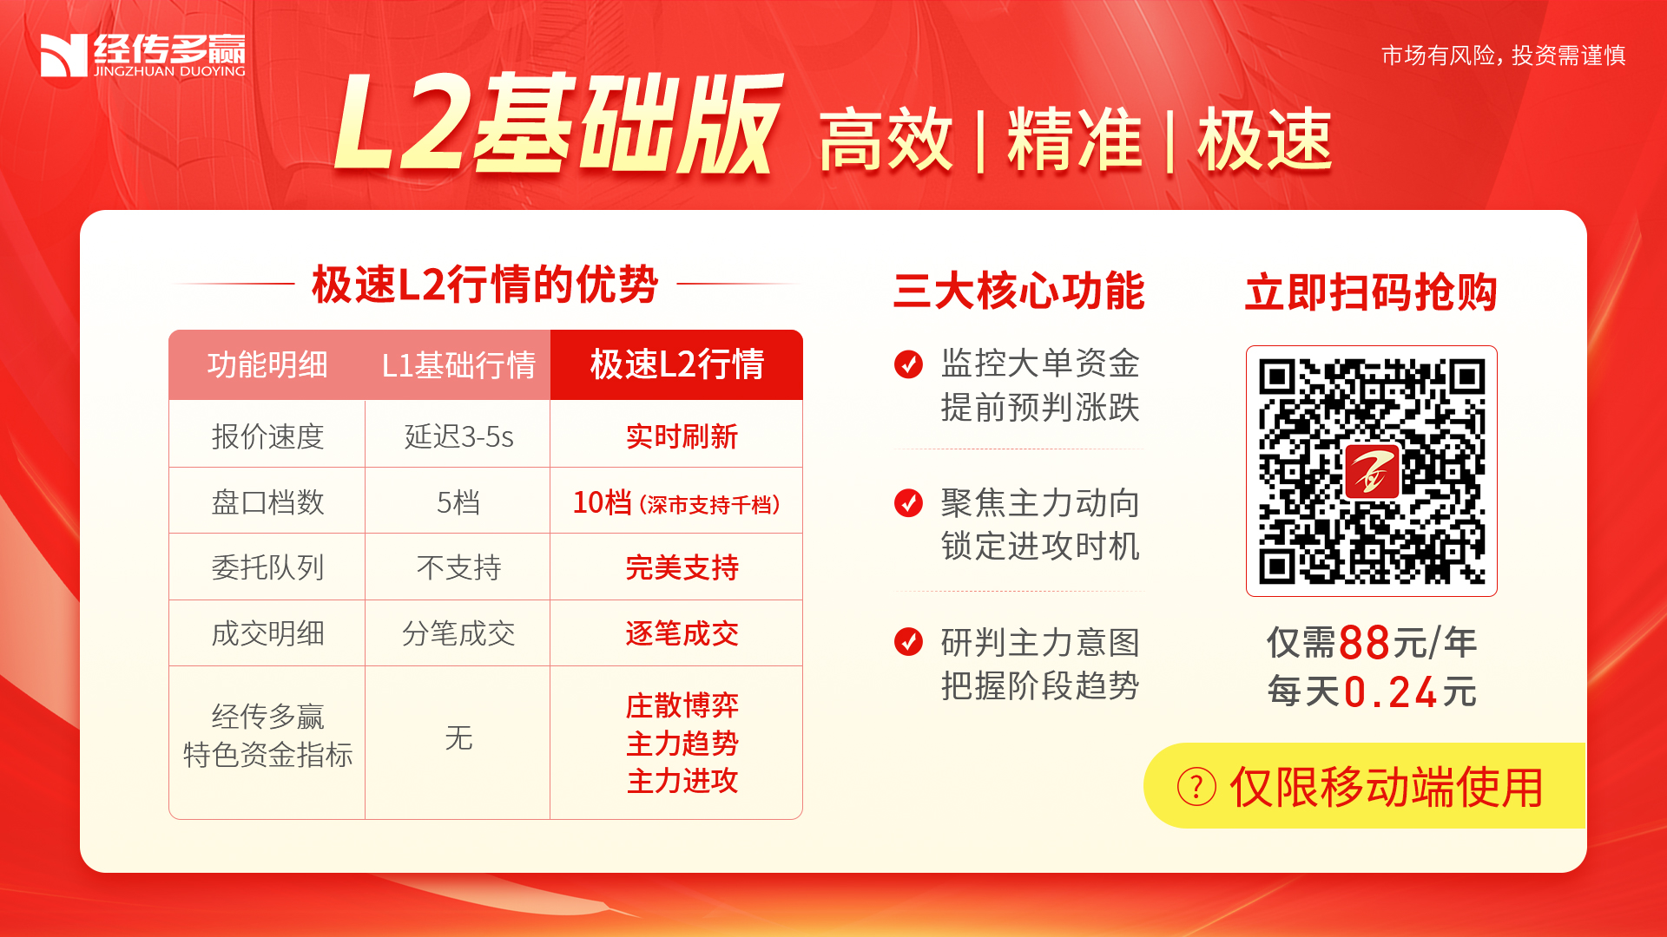
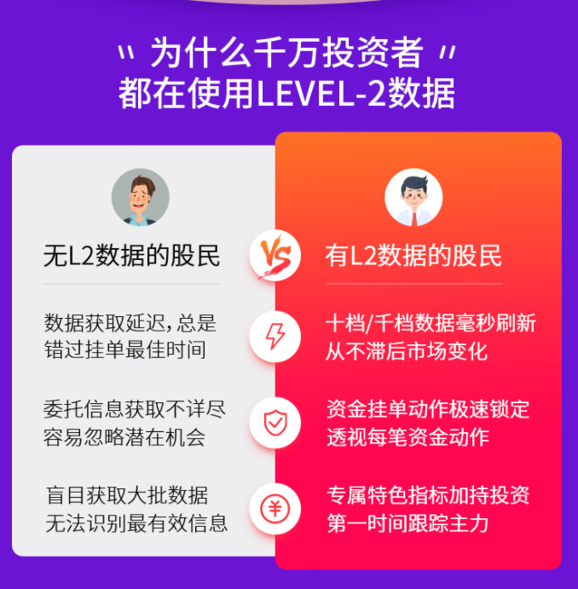
寻找分时资金强势个股
学习视频：https://toujiao.n8n8.cn/playopen/551
庄散博弈-特大单＞0，更易推动股价强势表现
抢购页面：https://m.n8n8.cn/huodong/2019/profitModel/l2basic?open=renewal

Slide 14
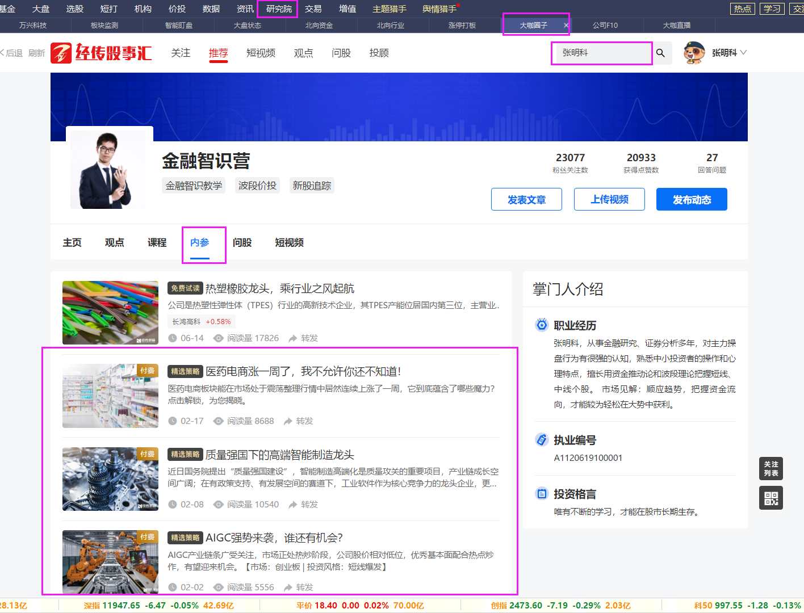
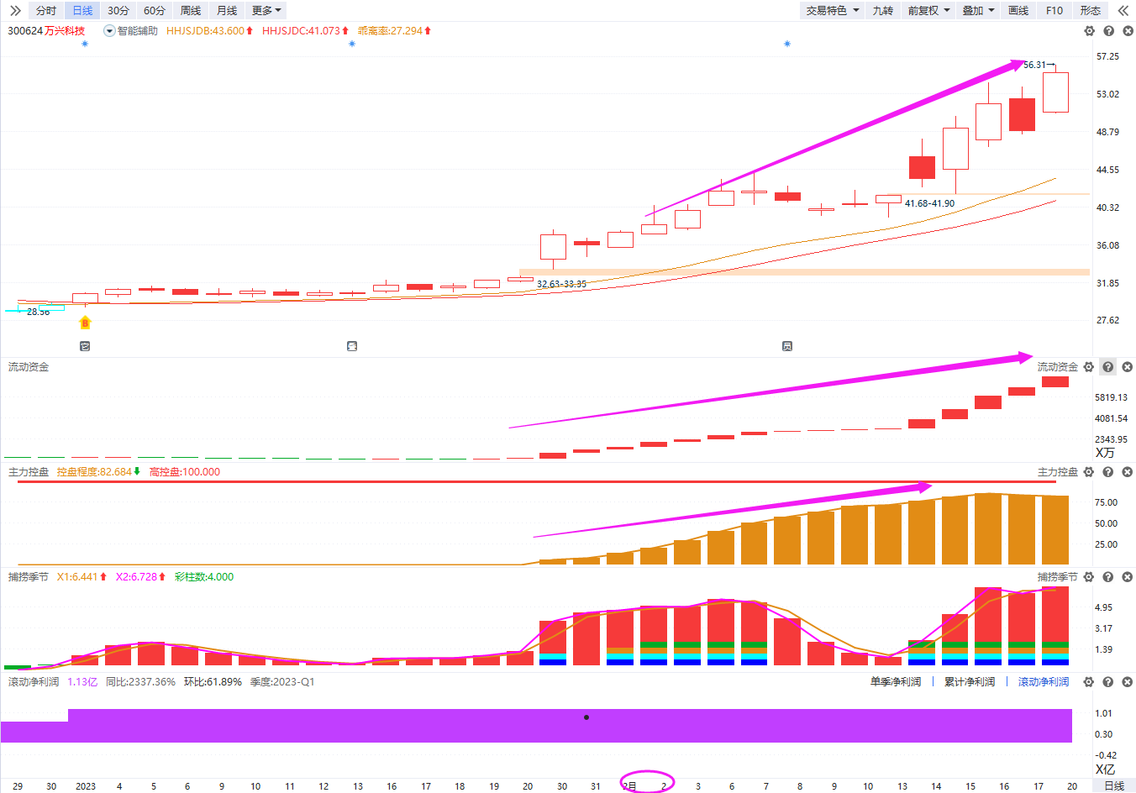
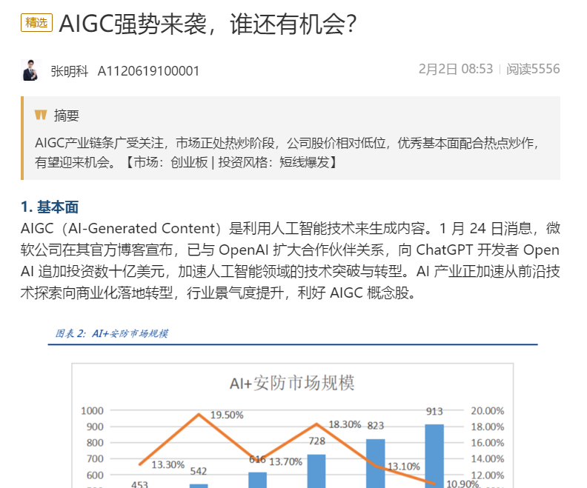
内参
研究院→大咖圈子→金融智识营→内参
赛道逻辑、受益标的分析
频率：每周一篇

Slide 15
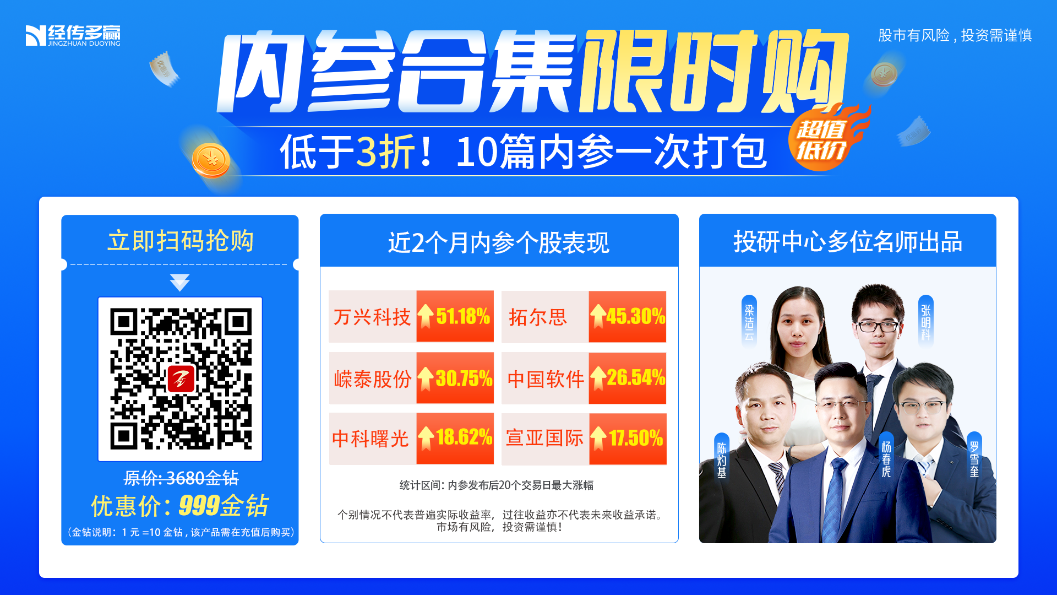

Slide 16
学习提升渠道

Slide 17
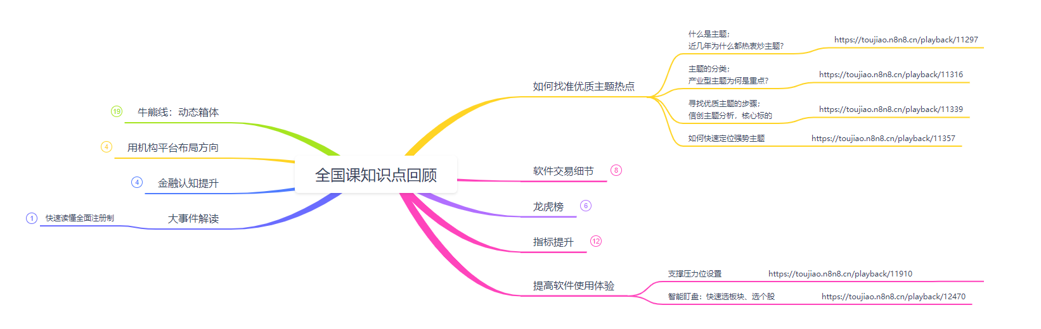
全国课知识点回顾（需登陆WPS）
https://kdocs.cn/l/cm58FAOBYTaI

